Slide 1
01
PIXEL VOYAGE • RETROSPETTIVA DELL'ANNO
Robert
Doisneau
Landing
Page
Landing Page & Blog / FAQ
Gab
Nev
Ruben
Lollo
Project Manager
Database Architect
Front-End Lead
Back-End Lead

Slide 2
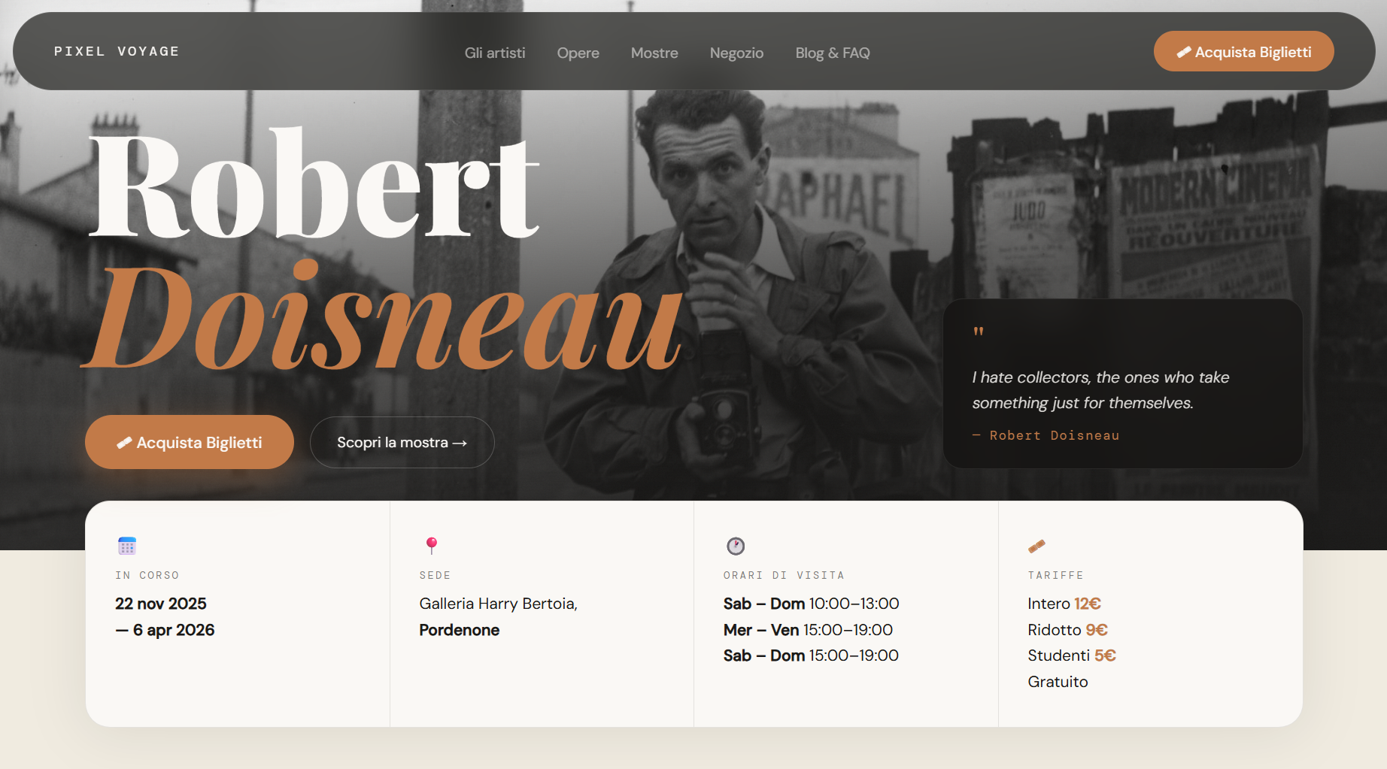
Robert
Doisneau
Hero & Countdown
Gab
LANDING PAGE
PIXEL VOYAGE • RETROSPETTIVA DELL'ANNO
Landing Page & Blog / FAQ
Pixel Voyage — PyTech
"Ultima chiamata per Parigi" · setInterval JS · target 6 apr 2026
"Ultima chiamata per Parigi" · setInterval JS · target 6 apr 2026
Data · Sede · Orari · Tariffe — floating card identiche alla home
Title
Countdown live
01
Info cards
Landing
Page
[ Screenshot Hero + Countdown ]
Gab
Nev
Ruben
Lollo
Project Manager
Database Architect
Front-End Lead
Back-End Lead

Slide 3
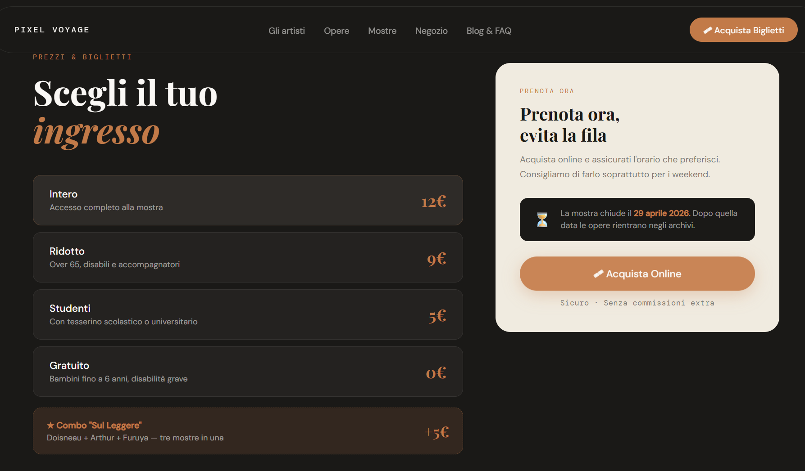
Perché visitare & Biglietti
01
02
Il segreto del Bacio
Viaggio nella Parigi '50
03
04
01
Arte per tutti
Sostieni Pordenone 2027
Sezione Biglietti
Gab
LANDING PAGE
[ Screenshot Perché visitare ]
Landing
Page
LANDING PAGE
Gab
Hero & Countdown
CTA Primario
Bottone "Acquista Biglietti" per guidare l'utente verso l'acquisto
[ Screenshot Hero + Countdown ]
Countdown live
"Ultima chiamata per Parigi" · setInterval JS · target 29 apr 2026
Info cards
Data · Sede · Orari · Tariffe — floating card identiche alla home
Pixel Voyage — PyTech
Box CTA sticky →
Intero 12€ · Ridotto 9€ · Studenti 5€ · Gratuito · ★ Combo "Sul Leggere" +5€
Pixel Voyage — PyTech

Slide 4
LANDING PAGE
Gab
Hero & Countdown
[ Screenshot Hero + Countdown ]
LANDING PAGE
Gab
Perché visitare & Biglietti
01
02
Il segreto del Bacio
Viaggio nella Parigi '50
[ Screenshot Perché visitare ]
03
04
Arte per tutti
Sostieni Pordenone 2027
Sezione Biglietti
Box CTA sticky →
Intero 12€ · Ridotto 9€ · Studenti 5€ · Gratuito · ★ Combo "Sul Leggere" +5€
Pixel Voyage — PyTech
02
Title
"Ultima chiamata per Parigi" · setInterval JS · target 6 apr 2026
Countdown live
Blog &
FAQ
"Ultima chiamata per Parigi" · setInterval JS · target 6 apr 2026
Info cards
Data · Sede · Orari · Tariffe — floating card identiche alla home
Pixel Voyage — PyTech

Slide 5
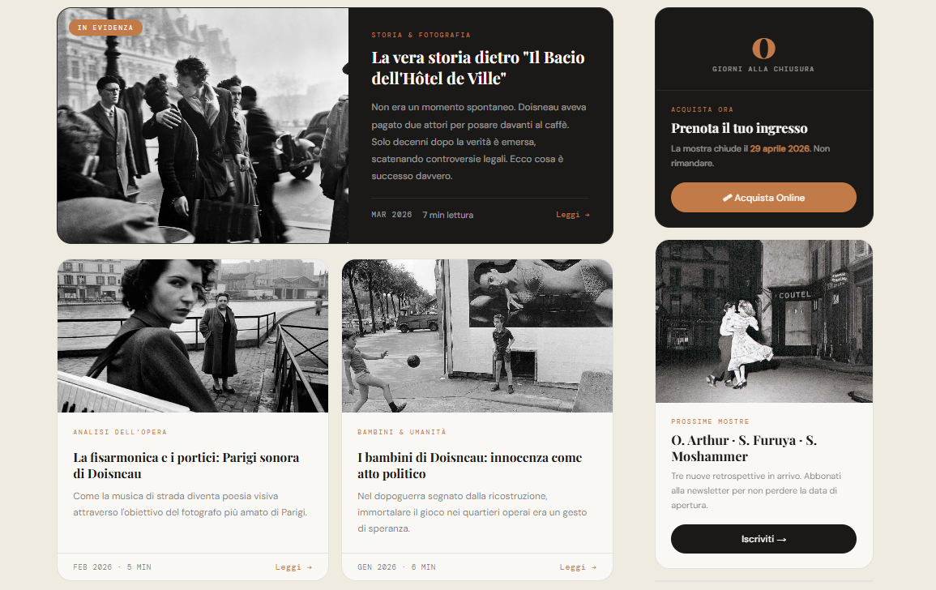
Perché visitare & Biglietti
Gab
LANDING PAGE
02
Articolo Featured
Blog &
FAQ
Layout 2 colonne · immagine grande · badge "In evidenza"
Griglia 2×3 Articoli
6 categorie SEO: storia, itinerari, famiglie, approfondimenti...
Sidebar Sticky
Countdown · Info mostra · Tag cloud · Social CTA
Contenuto long-tail
Ogni articolo punta query specifiche ad alta intenzione d'acquisto
[ Screenshot Perché visitare ]
Box CTA sticky →
Intero 12€ · Ridotto 9€ · Studenti 5€ · Gratuito · ★ Combo "Sul Leggere" +5€
Pixel Voyage — PyTech
Il segreto del Bacio
Viaggio nella Parigi '50
Arte per tutti
Sostieni Pordenone 2027
01
02
03
04
Sezione Biglietti

Slide 6
Lollo
SEO — STRATEGIA DI CONTENUTO
Come il blog porta
persone al sito
BLOG & FAQ
Ruben
Area Blog
Articolo Featured
Layout 2 colonne · immagine grande · badge "In evidenza"
Griglia 2×3 Articoli
[ Screenshot Blog + Sidebar ]
6 categorie SEO: storia, itinerari, famiglie, approfondimenti...
Sidebar Sticky
Countdown · Info mostra · Tag cloud · Social CTA
Contenuto long-tail
Ogni articolo punta query specifiche ad alta intenzione d'acquisto
Blog &
FAQ
Pixel Voyage — PyTech
02
⏰ Leva Temporale
🔍 Long-tail SEO
Countdown 6 aprile 2026. Urgenza reale: dopo quella data il Bacio torna negli archivi privati.
Articoli mirati su query specifiche ad alta intenzione: 'storia bacio doisneau messo in scena', 'mostra Doisneau Pordenone 2026'.
🤝 Sunday Photowalk
💰 Leva Economica
Piccoli gruppi guidati da un fotografo locale dopo la mostra. Networking + UGC social.
Combo 'Sul Leggere': Doisneau + Arthur + Furuya. 3×1 culturale che giustifica il viaggio da fuori.
📱 Leva Social
POV Reels Instagram/TikTok + challenge 'Ricrea il Bacio a Pordenone' — user generated content.
Pixel Voyage — PyTech
🚂 Leva Logistica
10 min a piedi dalla stazione. Treni diretti da Venezia (<1h). Sezione 'Non sei di Pordenone?' dedicata.

Slide 7
Nev
SEO — STRUCTURED DATA
FAQ Schema
Ruben
BLOG & FAQ
Questa sezione è strutturata con markup
FAQ Schema
per massimizzare la visibilità nei risultati di ricerca Google.
Pixel Voyage — PyTech
SEO — STRATEGIA DI CONTENUTO
Lollo
Come il blog porta
persone al sito
🔍 Long-tail SEO
📱 Leva Social
⏰ Leva Temporale
Articoli mirati su query specifiche ad alta intenzione: 'storia bacio doisneau messo in scena', 'mostra Doisneau Pordenone 2026'.
POV Reels Instagram/TikTok + challenge 'Ricrea il Bacio a Pordenone' — user generated content.
Countdown 6 aprile 2026. Urgenza reale: dopo quella data il Bacio torna negli archivi privati.
💰 Leva Economica
🚂 Leva Logistica
🤝 Sunday Photowalk
Combo 'Sul Leggere': Doisneau + Arthur + Furuya. 3×1 culturale che giustifica il viaggio da fuori.
10 min a piedi dalla stazione. Treni diretti da Venezia (<1h). Sezione 'Non sei di Pordenone?' dedicata.
Piccoli gruppi guidati da un fotografo locale dopo la mostra. Networking + UGC social.
Pixel Voyage — PyTech
Area Blog
Articolo Featured
Layout 2 colonne · immagine grande · badge "In evidenza"
Griglia 2×3 Articoli
6 categorie SEO: storia, itinerari, famiglie, approfondimenti...
[ Screenshot Blog + Sidebar ]
Sidebar Sticky
Countdown · Info mostra · Tag cloud · Social CTA
Contenuto long-tail
Ogni articolo punta query specifiche ad alta intenzione d'acquisto
Pixel Voyage — PyTech
🔖
FAQPage Schema
📐
Markup JSON-LD nel <head>. Google lo legge e risponde direttamente nella SERP.
itemprop HTML
Doppio livello: JSON-LD + Microdata per compatibilità con tutti i crawler.
⭐
Rich Snippet
Le domande appaiono espanse nei risultati, aumentando il CTR senza ads.

Slide 8
Grazie.
Domande?
Grazie.
Domande?
Lollo
SEO — STRATEGIA DI CONTENUTO
Come il blog porta
persone al sito
Gab
Nev
Ruben
Lollo
Pixel Voyage · Progettato & Sviluppato da PyTech: G. Rossi, N. Singh, L. Veneruzzo, R. Ranghiuc
SEO — STRUCTURED DATA
Nev
FAQ Schema
Questa sezione è strutturata con markup
FAQ Schema
per massimizzare la visibilità nei risultati di ricerca Google.
🔖
⭐
📐
FAQPage Schema
Rich Snippet
itemprop HTML
Markup JSON-LD nel <head>. Google lo legge e risponde direttamente nella SERP.
Le domande appaiono espanse nei risultati, aumentando il CTR senza ads.
Doppio livello: JSON-LD + Microdata per compatibilità con tutti i crawler.
🔍 Long-tail SEO
Articoli mirati su query specifiche ad alta intenzione: 'storia bacio doisneau messo in scena', 'mostra Doisneau Pordenone 2026'.
Pixel Voyage — PyTech
Gab
Nev
Ruben
Lollo
💰 Leva Economica
Combo 'Sul Leggere': Doisneau + Arthur + Furuya. 3×1 culturale che giustifica il viaggio da fuori.
📱 Leva Social
⏰ Leva Temporale
POV Reels Instagram/TikTok + challenge 'Ricrea il Bacio a Pordenone' — user generated content.
Countdown 6 aprile 2026. Urgenza reale: dopo quella data il Bacio torna negli archivi privati.
Pixel Voyage · Progettato & Sviluppato da PyTech: G. Rossi, N. Singh, L. Veneruzzo, R. Ranghiuc
🚂 Leva Logistica
🤝 Sunday Photowalk
10 min a piedi dalla stazione. Treni diretti da Venezia (<1h). Sezione 'Non sei di Pordenone?' dedicata.
Piccoli gruppi guidati da un fotografo locale dopo la mostra. Networking + UGC social.
Pixel Voyage — PyTech

Slide 9
FAQ Schema
Questa sezione è strutturata con markup
FAQ Schema
per massimizzare la visibilità nei risultati di ricerca Google.
⭐
Rich Snippet
Le domande appaiono espanse nei risultati, aumentando il CTR senza ads.
Pixel Voyage — PyTech
Grazie.
Domande?
Gab
Nev
Ruben
Lollo
Pixel Voyage · Progettato & Sviluppato da PyTech: G. Rossi, N. Singh, L. Veneruzzo, R. Ranghiuc
🔖
FAQPage Schema
Markup JSON-LD nel <head>. Google lo legge e risponde direttamente nella SERP.
📐
itemprop HTML
Doppio livello: JSON-LD + Microdata per compatibilità con tutti i crawler.
Nev
SEO — STRUCTURED DATA

